Slide 1
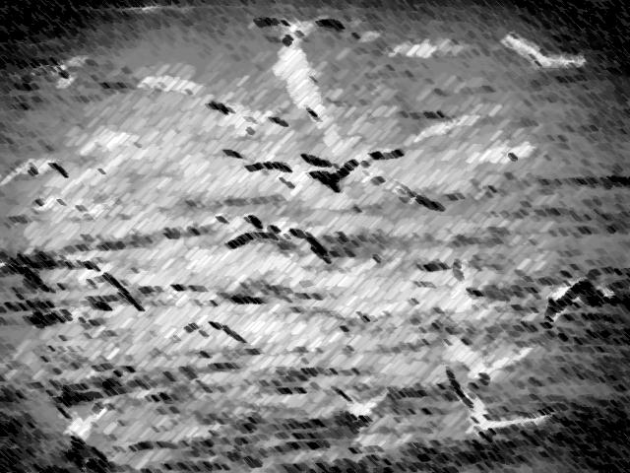
MEWY

Slide 2
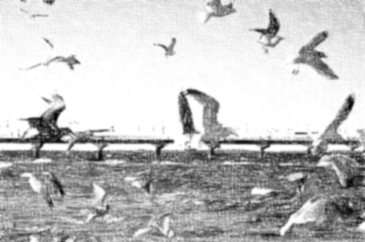
CECHY MEW
Dorosłe mewy są ubarwione na jasno.
Masa ciała mew waha się pomiędzy 100g, a 3kg.
Są wszystkożerne.
Żyją nad zbiornikami wody.

Slide 3
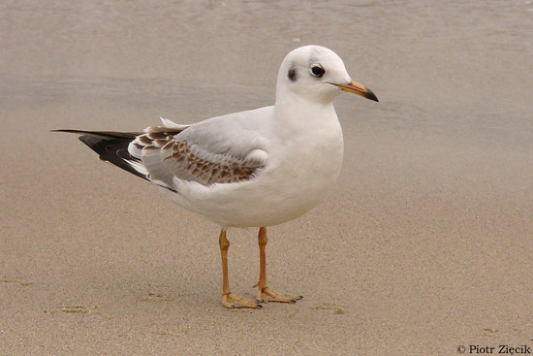
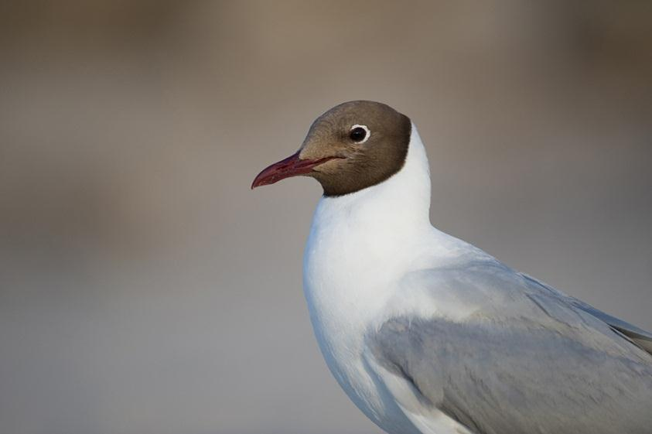
MEWA ŚMIESZKA
Śmieszka jest zaliczana do małych mew, bo długość jej ciała to ok. 38-40 cm, a rozpiętość skrzydeł 95 cm, z kolei masa ciała to ok. 260-350 g.
Mewa śmieszka żywi się m.in. pijawkami, małymi rybami, owadami itd.
Jest to gatunek chroniony.

Slide 4
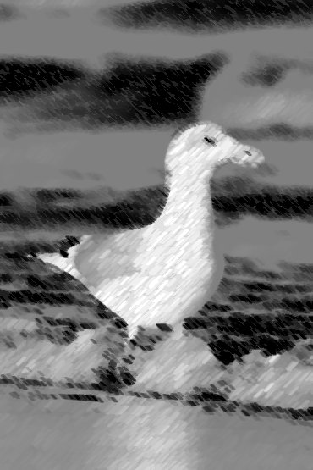
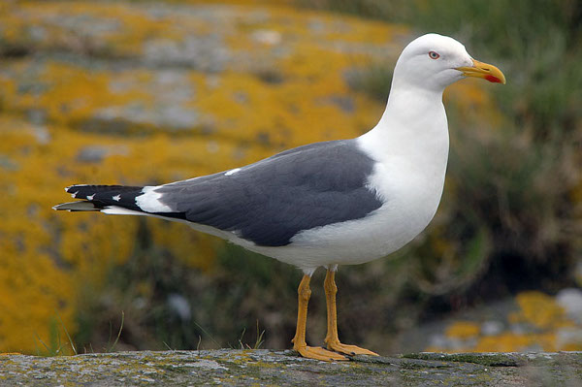
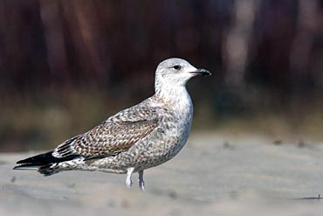
MEWA SREBRZYSTA
W przeciwieństwie do mewy śmieszki, mewa srebrzysta jest zaliczana do mew dużych. Długość jej ciała to ok. 55-68 cm, rozpiętość skrzydeł to ok. 130-150 cm. Masa ciała to 600-1500g.
Jest to jeden z najliczniejszych gatunków mew dużych.

Slide 5
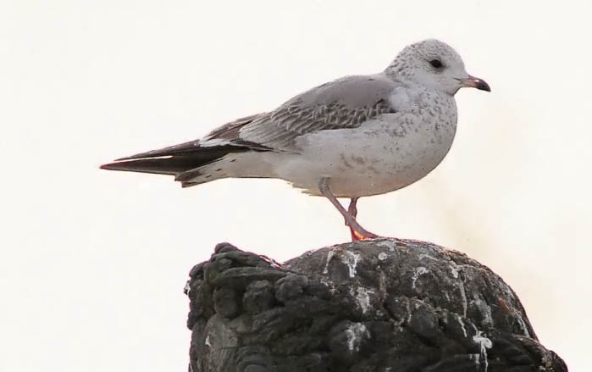
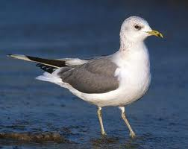
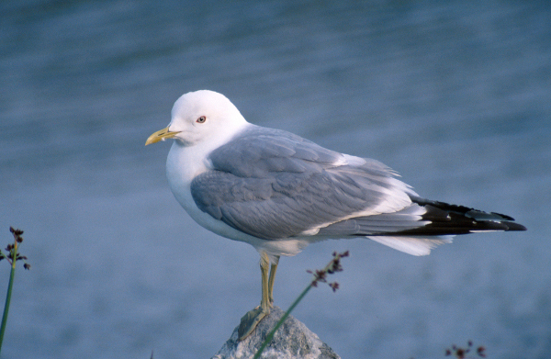
MEWA POSPOLITA
Długość ciała mewy pospolitej to ok. 40-56 cm, rozpiętość skrzydeł ok. 110-120 cm, a waga waha się pomiędzy 300, a 600 g.
Inną nazwą mewy pospolitej jest mewa siwa.
Żywi się głównie bezkręgowcami. Czasem je jagody bądź nasiona.

Slide 6
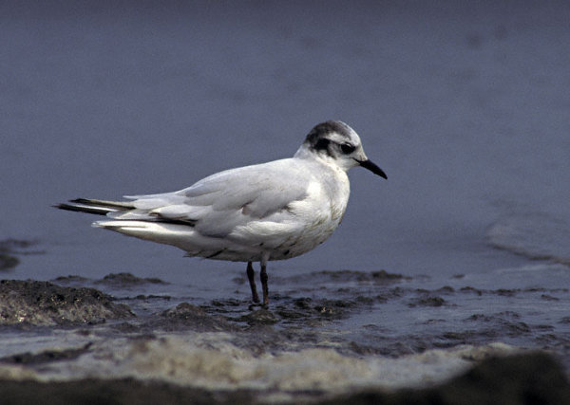
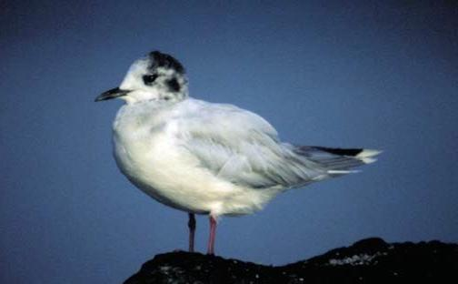
MEWA MAŁA
Długość ciała to ok. 24-30 cm, rozpiętość skrzydeł to 65-80 cm, a waga to ok. 90-160 g.
Mewa mała jest najmniejszym gatunkiem mew.
Żywi się owadami, które złowiła w locie nad wodą.

Slide 7
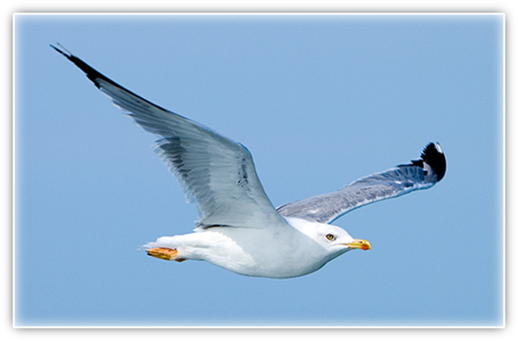
Budowę mewy można porównać do statku, bądź okrętu.
Ogon jest sterem. To właśnie ogon decyduje o kierunku.
Skrzydła są jak żagle. Mogą zawsze zmienić swoją powierzchnię. A dzięki temu mewa może swobodnie szybować unoszona prądem powietrza, albo poruszać się szybko machając skrzydłami. Wtedy skrzydła są silnikiem napędowym.
Dziób rozcina powietrze zmniejszając jego fizyczny opór. Dzięki temu, opływowemu kształtowi ciała i pustym kościom ptak jest lżejszy i łatwiej jest się mu poruszać w powietrzu.

Slide 8
Podsumowanie
Mewa srebrzysta jest największa.
Mewa pospolita jest najliczniejsza.
Mewa mała jest najmniejsza.
Mewa śmieszka jest chroniona.
Mewy są zwierzętami wszystkożernymi.
Żyją nad wodą

Slide 9
DZIĘKUJĘ za UWAGĘ
ANIA PAWIŃSKA 6B

